Slide 1
제 13 장 XPath 검색 프로그래밍

Slide 2
1. XPath 소개
2. XPath 객체 생성 및 사용 방법
3. XML 문서 검색 예제

Slide 3

XML Path Language(XPath)
  XML문서에서 특정 엘리먼트나 속성에 접근하기 위해 경로를 지정하는 언어
  XSLT와 Xpointer에서 사용
  절대 경로
    “/”로 시작
  상대 경로
    “.”, “..”를 사용

Slide 4

javax.xml.xpath.XPath 사용(J2SE 5.0)
XPath 객체를 생성
evaluate()
XPathFactory xpathFactory = XPathFactory.newInstance(); XPath xpath = xpathFactory.newXPath();
String evaluate(String expression, InputSource source) String evaluate(String expression, Object item) Object evaluate(String expression, InputSource source, QName returnType) Object evaluate(String expression, Object item, QName returnType)

Slide 5
Qname 객체
QName 객체 | 설명
XPathConstants.BOOLEAN | The XPath 1.0 boolean data type
XPathConstants.NODE | The XPath 1.0 Node data type
XPathConstants.NODESET | The XPath 1.0 NodeSet data type
XPathConstants.NUMBER | The XPath 1.0 number data type
XPathConstants.STRING | The XPath 1.0 string data type
Qname 객체와 자바 객체형 매핑
QName 객체 | 형변환 가능한 자바 객체형
XPathConstants.BOOLEAN | java.lang.Boolean
XPathConstants.NODE | org.w3c.dom.Node
XPathConstants.NODESET | org.w3c.dom.NodeList
XPathConstants.NUMBER | java.lang.Double
XPathConstants.STRING | java.lang.String

Slide 6
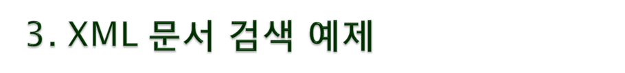
bml.xml, FindByXPath.java

